Slide 1

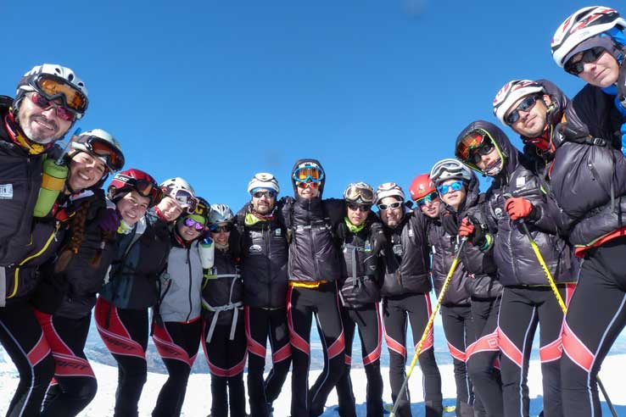

PROGRAMA DE LIDERAZGO
SOMOS LÍDERES TRANSFORMACIONALES

Slide 2
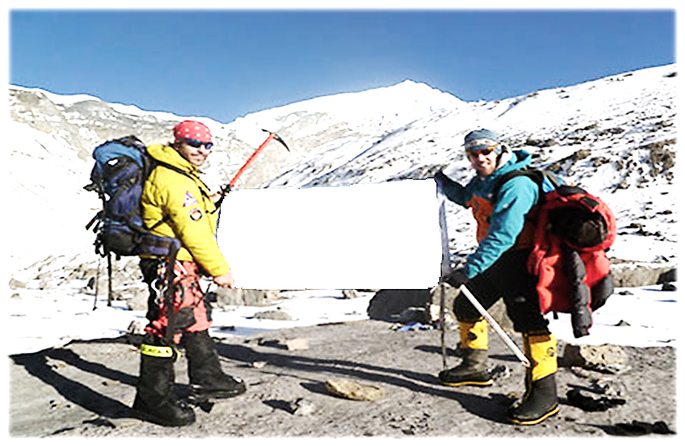

Bienvenidos equipo de líderes
Somos lideres transformacionales

Slide 3
Visión General del Taller
Consolide su equipo
Genere crecimiento personal.
libere el poder interior de cada colaborador
Circuito del lider transformacional

Slide 4
¿Qué Queremos Lograr?
Facilitar el desarrollo de las competencias del Lider que requiere los directivos para lograr resultados.
1.
Valorar los beneficios que genera mantener una cultura de desarrollo de las personas .
2.
Adquirir un método sencillo y práctico que permita generar una aplicación útil e inmediata para gerenciar su equipo.
3.

Slide 5


Slide 6
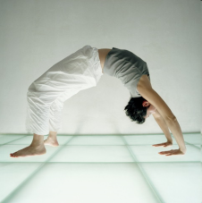

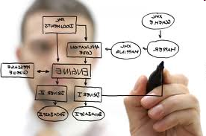
La Clave del Éxito
¿Cómo responder con efectividad a los cambios?
CAMBIAR LOS PARADIGMAS

Slide 7

Siglo XXI, el siglo del “cambio”
NUEVA CONCEPCIÓN DEL ROL DE LÍDER
NUEVO CONCEPTO DE ORGANIZACIÓN
NUEVA CONCEPCIÓN DE MERCADO
CAMBIO DE MENTALIDAD
NUEVOS RETOS PARA EL LÍDER Y SU EQUIPO DE TRABAJO
Notes:
________________________________________________________________________________________________________________________________________________________________________________________________________________________________________________________________________________________________________________________________________________________________________________________________________________________________________________________________________________________________________________________________________________________________________________________________________________________________________________________________________________________________________________________________

Slide 8




Elementos que definen el comportamiento del lider:
Decisivo | Ordenado | Considerado | Espontáneo
Resultados | Sistemas | Apoyo | Inspiración
Objetivos | Planes | Acuerdos | Sueños
Impulsivo | Crítico | Indeciso | Distraído
Audaz | Exacto | Paciente | Entusiasta
Hechos | Lógica | Sentimientos | Posibilidades
Agresivo | Cumplido | Cuidadoso | Sociable
Sofisticado | Clásico y Elegante | Casual | Original
Controla Dinero | Cuenta Dinero | Ahorra Dinero | Gasta Dinero
Usar | Verificar | Compartir | Jugar

Slide 9
Paso 1:
Consolide su Equipo.

Slide 10

Consolide su Equipo
Construya relaciones de confianza
Conozca su equipo
Diagnostique potencial
Evalúe rendimiento
Ubique según competencia

Slide 11


Slide 12
Un Líder que Planifica el Desempeño
de su Equipo en el Plan de Desarrollo
Tiene definidos los indicadores de desempeño esperados para cada cargo.
Asegura que los indicadores de desempeño por cargo están alineados con los retos estratégicos de la VP/Gerencia/Área.
Tiene identificadas las brechas entre el desempeño actual y el desempeño esperado de cada uno de los miembros de su equipo.
Tiene clasificadas de cada persona, qué brechas son del saber (conocimientos), del poder (habilidades) o del querer (actitud).
Ha compartido y acordado con cada colaborador sus objetivos de desempeño, asegurando que sean medibles y claros.

Slide 13
Un Líder que Planifica el Desempeño
de su Equipo en el Plan de Desarrollo
Que cada uno de sus colaboradores tenga definidas metas de productividad.
Que cada uno de sus colaboradores tenga definidas metas de aprendizaje.
Que cada uno de sus colaboradores tenga definidas metas que propicien motivación para retener talento humano.
Que su equipo contemple acciones concretas para liderar gente apasionada por su trabajo.
Tiene en cuenta:

Slide 14
¿Qué contestarían las personas de Uniandinos de lo que esperan de sus Lideres?

Slide 15
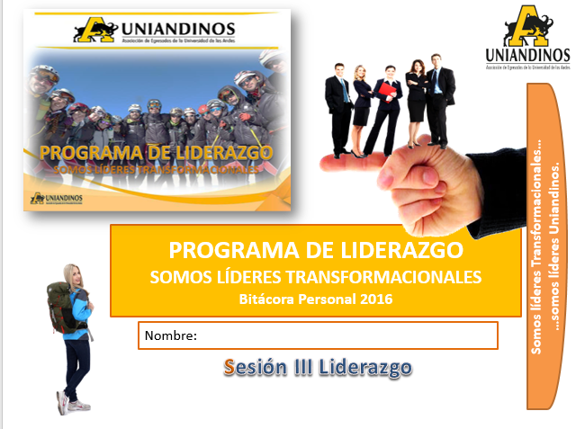
Bitácora:

Slide 16
¿QUÉ
TAN CERCA
ESTÁ DE SU
COLABORADOR?
¿QUÉ TIENE?

Slide 17
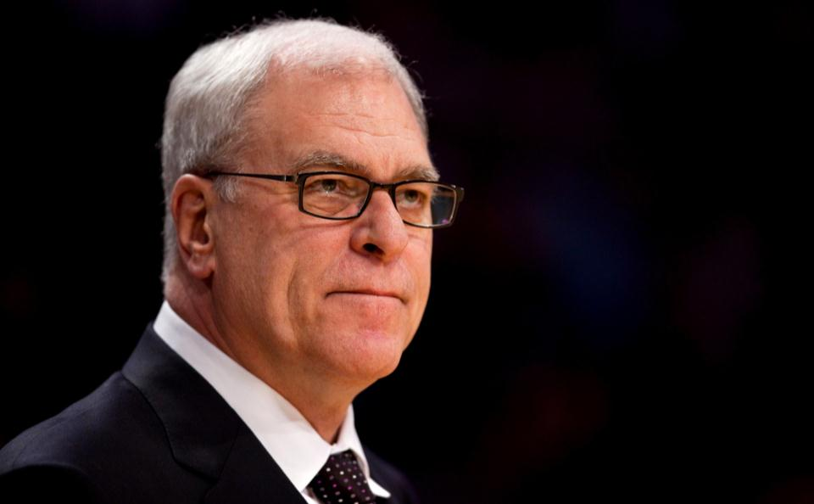
Escuchar la Motivación
“¿Cómo puede alguien dirigir a otras personas si no las conoce, si no sabe cuál es su estilo, su motivación, su
situación personal?”
Phil Jackson

Slide 18

Las trece conductas

Slide 19
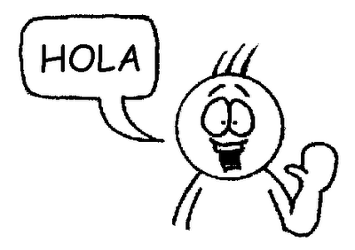
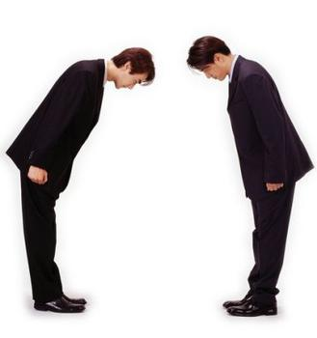
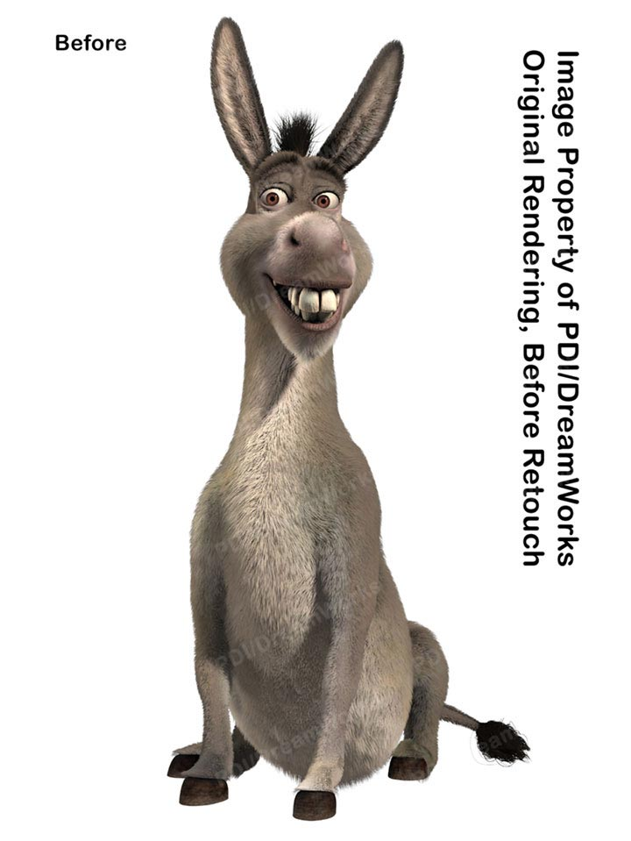

Para generar confianza
Las trece conductas
1
2
3
4

Slide 20


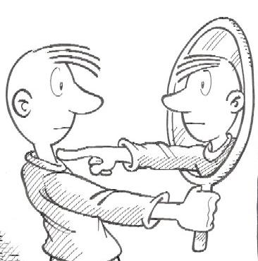
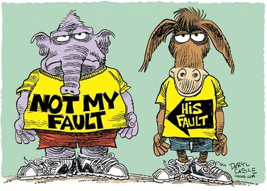

Para generar confianza
Las trece conductas
5
6
7
8
8
9
Covey

Slide 21
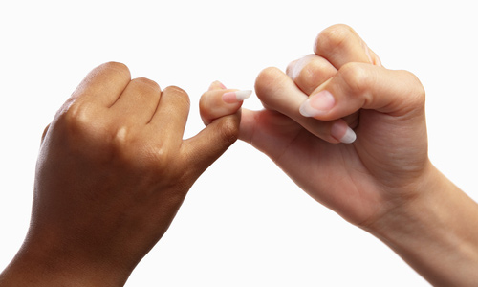



Para generar confianza
Las trece conductas
10
11
12
13
Covey

Slide 22
Las trece conductas para generar confianza Covey
Hablar claro
Mostrar respeto
Corregir errores
Mostrar transparencia
Mostrar lealtad
Mejorar
Mostrar resultados
Afrontar la realidad
Mantener responsabilidad
Mantener compromiso
Escuchar primero
Clarificar expectativas
Ampliar confianza

Slide 23
Paso 2:
Libere el poder interior de cada colaborador.

Slide 24
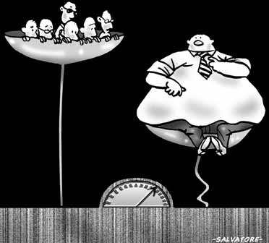
Libere el poder interior de cada colaborador

Slide 25

ESTILO DE GESTIÓN

Slide 26
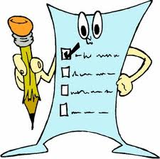
Ejercicio estilo de gestión

Slide 27

Facultar
Es dotar a los empleados de libertad, decisión, autoridad y responsabilidad. Teniendo en cuenta sus capacidades y conocimientos para maximizar su contribución en la organización

Slide 28
Sólo puedo ayudar al prójimo a volar…
Cuando mis manos no ocupan el lugar
de sus alas.

Slide 29
Libere el poder interior de cada colaborador
Bajo compromiso
Alguna competencia
Desarrolla iniciativa, elogia, escucha, estimula.
Compromiso Variable Moderada/Alta competencia
Comportamiento alto en apoyo y alto en dirección.
Alto compromiso
Alta competencia
Alto compromiso
Baja competencia
Escucha pero toma decisiones con autonomía.
Faculta para hacer trabajos con autonomía.
Proporciona recursos.
Apoya decisiones del colaborador.
Proporciona instrucciones especificas.
Supervisa de cerca el desempeño.
Toma decisiones.
APOYAR
ENTRENAR
DELEGAR
DIRIGIR

Slide 30
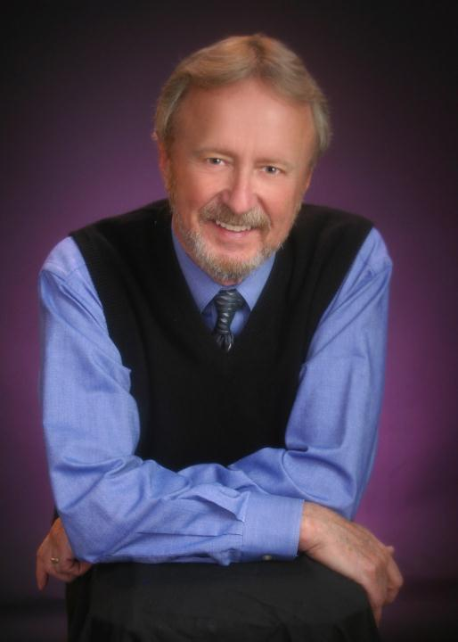
“El 50% de las razones de por qué un empleado se va de la empresa están relacionadas con el jefe.
Por lo tanto, los empleados no renuncian a la empresa, renuncian al jefe”
Jac Fitzenz
Notes:
30

Slide 31
Paso 3:
Circuito de los lideres transformacionales.

Slide 32
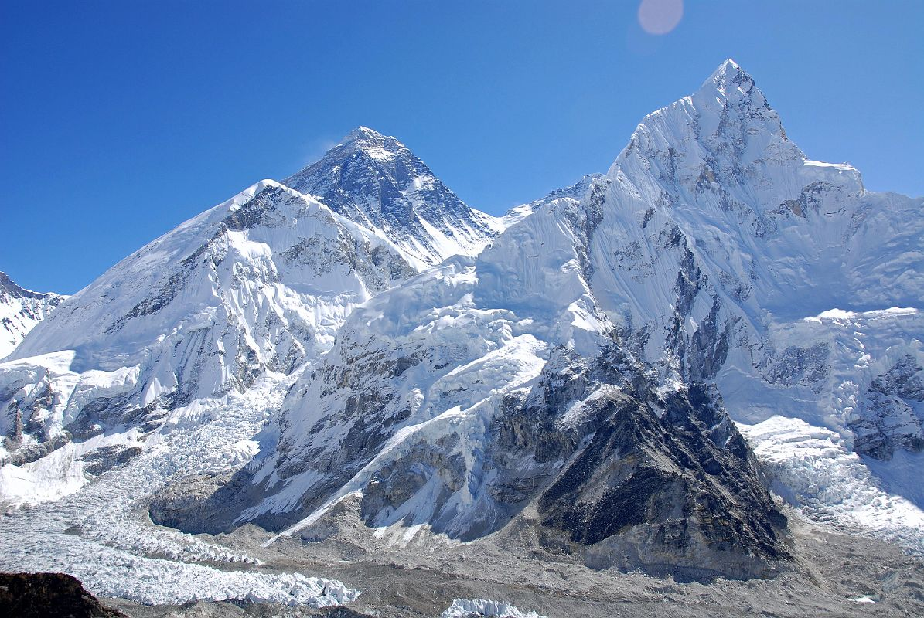
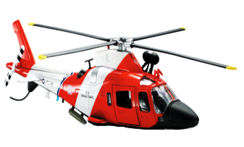


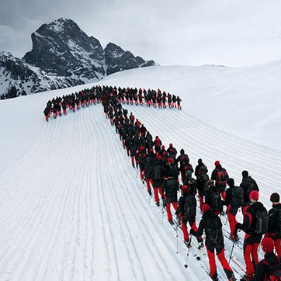
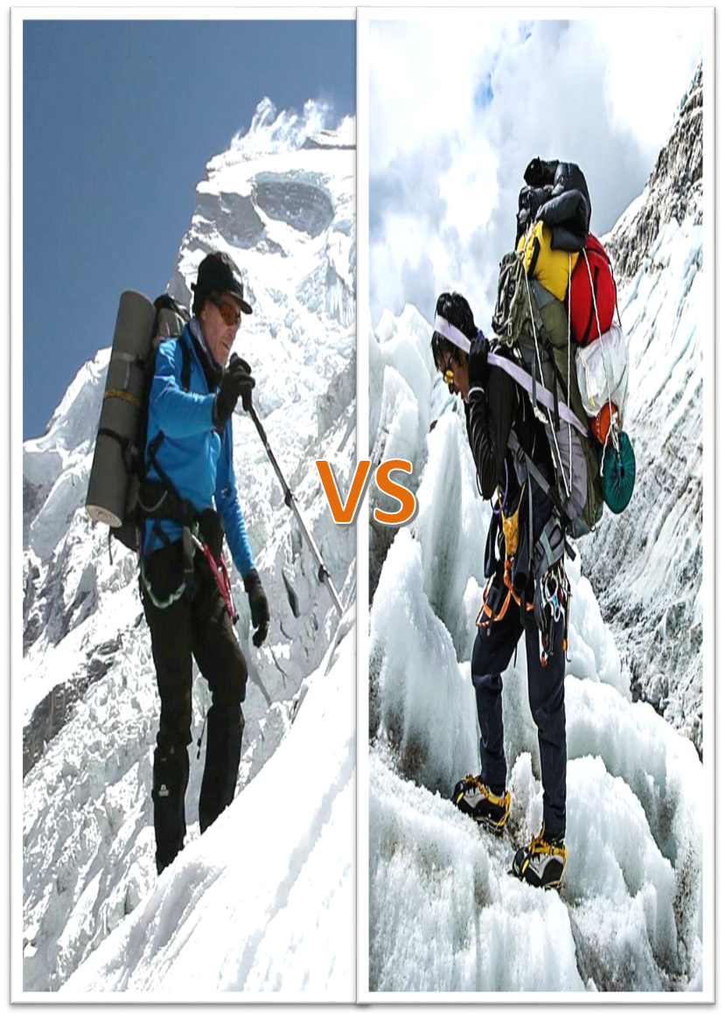

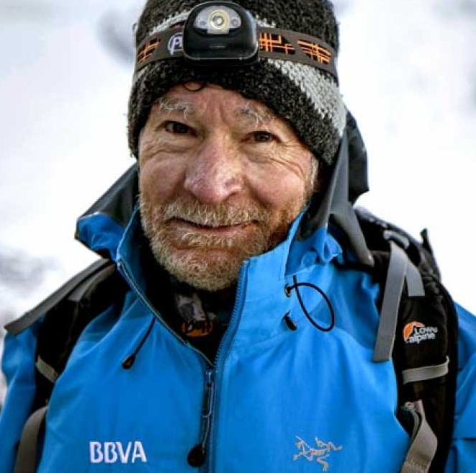
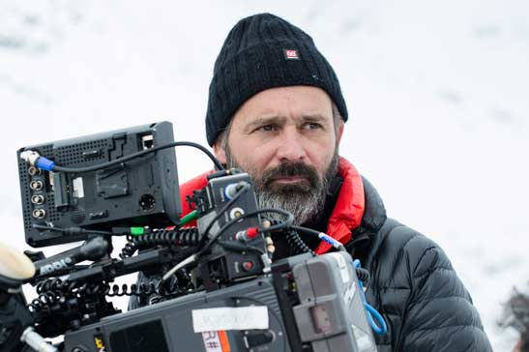
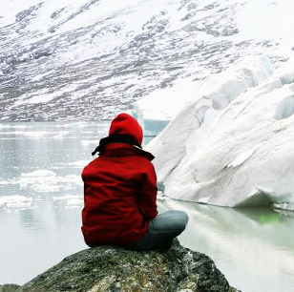
Circuito de los lideres transformacionales
Mural del líder Transformacional
Características de los líderes Transformacionales
Comparación entre lideres Transformacionales y Transaccionales.
Personas que Inspiran
Video que inspira
Autodiagnóstico

Slide 33



Sectores en un circuito de lideres transformacionales
Video que Inspira
Qué características del líder destacaría?
Cómo vieron al rey como receptor del proceso del líder?
Mural del líder Transformacional
Autodiagnóstico
Mencione al menos 3 puntos del cuestionario que piensa que debería comenzar a trabajar.
Qué reflexión te genera la autoevaluación que acabas de realizar?
Cómo definirías al líder transformacional Uniandinos?.
Comparación entre lideres Transformacionales y Transaccionales.
Personas que te Inspiran
Cómo puedo desarrollar mi perfil de líder para generar trabajadores comprometidos y apasionados?.
Qué personajes te llamo mas la atención y porque?
Qué tienen algunas personas que nos sorprenden por lograr cosas extraordinarias?
Características de los lideres transformacionales, comprometidos y apasionados.
¿Cuál (es) frase (s) eliges que te impulsa (n) hacia tu rol como líder transformacional Uniandinos.

Slide 34
Paso 4:
Genere crecimiento personal.

Slide 35
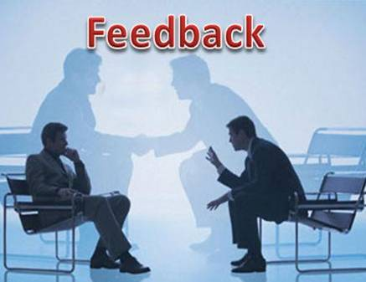
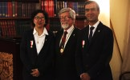
Genere crecimiento personal
RECONOCIMIENTO
RETROALIMENTAR

Slide 36
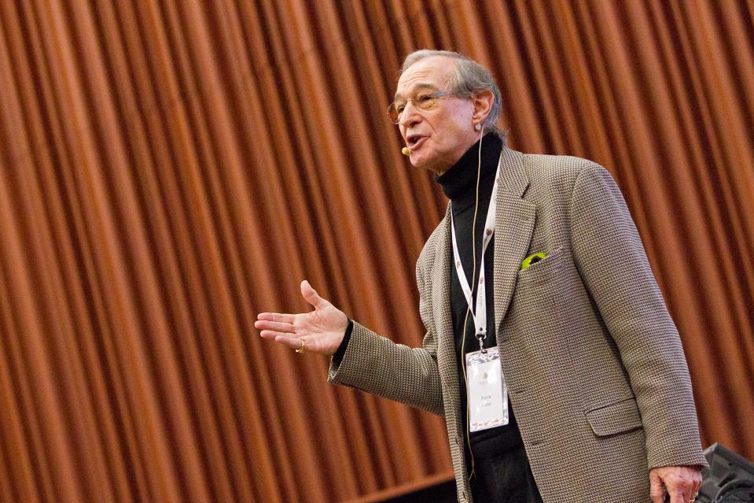
“ Las personas no son recursos: los generan.
Su talento es el potencial más importante de
nuestras organizaciones.”
Pierre Casse
Notes:
36

Slide 37
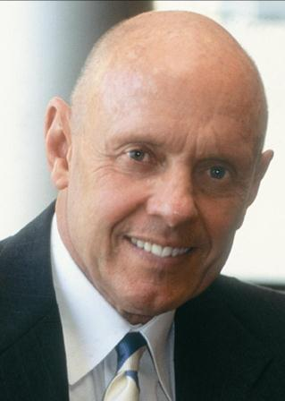
Reconocimiento
“ Transmitir la valía y el potencial de las personas
de una manera tan clara, convincente y coherente que
realmente éstas lleguen a verlos en su interior.
Pondrá en marcha el proceso de ver, hacer
y transformarse. Es el arte de posibilitar”
Stephen Covey

Slide 38

Beneficios del Reconocimiento
La persona tiende a elevar el rendimiento, el compromiso y la moral.
Incrementa la autoestima.
Logra que el colaborador se identifique en forma más completa con la organización.

Slide 39

Cómo dar Reconocimiento
Sea especifico, evite falsas expectativas
Busque el momento adecuado.
Bríndelo cada vez que usted vea una conducta que agrega valor.
Hágalo en forma sincera y no por halagar.

Slide 40
“ Tal vez suceda que una vez cada siglo, la alabanza eche a perder a un hombre o lo haga insufrible... Pero es seguro que una vez cada minuto algo
digno y generoso muere por falta de elogio”

Slide 41
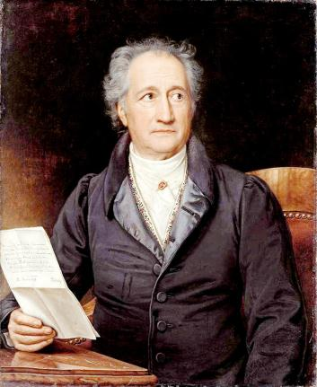
Lo mejor que puedes hacer por los demás, no es enseñarle tu Riqueza, si no hacerles ver la
Suya propia
Goethe

Slide 42
¿Cómo aprender a dar Retroalimentación?
La retroalimentación se debe hacer teniendo como base los OBJETIVOS DE DESEMPEÑO acordados con base en el cargo (resultados, actitudes, conocimientos y habilidades esperados). De esta manera se logra enfocarse en el comportamiento y no en la persona:
Enfoque en la persona
Enfoque en el comportamiento
Establece una comunicación precisa entre supervisor y colaborador
Reduce el comportamiento defensivo
Facilita la solución del problema
Proporciona retroalimentación
Hiere la autoestima del colaborador
Genera respuestas defensivas
Confunde al colaborador
Es poco productivo
Vs

Slide 43
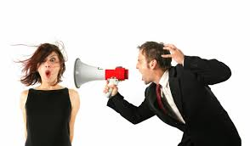

Cuando no dar feedback:
Cuando Ud. está enojado o estresado
Cuando hay poco tiempo para el feedback
Cuando Ud. no tiene documentado hechos específicos o evidencias para dar soporte a su feedback
Cuando el sentido es sólo un juego de poder donde puede afectar la auto-estima del otro
Cuando aún no tiene los objetivos que pretende alcanzar con la entrevista de feedback.
Notes:
43

Slide 44
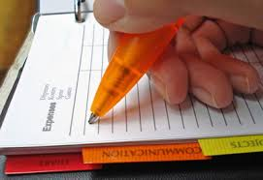
Planificando la reunión de retroalimentación
Un Líder que retroalimenta adecuadamente:
Retome acuerdos de desempeño establecidos con este colaborador para el periodo.
Tenga claro cual es el objetivo de mejora que va a trabajar
Seleccione un lugar y horario adecuado para tener un ambiente propicio para esta reunión.
Complemente su preparación con información adicional de otras fuentes : compañeros, clientes, otros
Planee cómo va a animarlo con la mejora
Dispónganse emocionalmente para transmitir energía positiva
Notes:
44

Slide 45
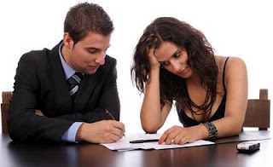
Retos para el líder que retroalimenta la mejora del desempeño
Un Líder que retroalimenta adecuadamente:
Identifica los objetivos de mejora a reforzar.
Documenta con hechos, comportamientos, datos el feedback a proporcionar.
Actúa con tranquilidad y asertividad
Escucha activamente. Permite escuchar y entender el punto de vista del otro.
Fortalece la autoestima. No juzga ni descalifica
Brinda el espacio para su discusión.
Promueve afianzar los vínculos de relación con el colaborador.
Se enfoca en el futuro y no en el pasado.
Demuestra interés genuino por el desarrollo del otro.
Acuerda el cambio de comportamiento esperado y el compromiso de mejora
Notes:
45

Slide 46

Entrevista de desarrollo
DEFINICIÓN:
Encuentro que se da entre 2 o más personas (Jefe y colaborador) con el propósito de contribuir al crecimiento personal y profesional de los mismos, buscando mayor eficiencia en las metas y objetivos propuestos por la organización.
PREPARACIÓN:
Estudie cada caso individualmente
Defina las estrategias de desarrollo a utilizar en cada caso
Planee cómo realizará la entrevista: Agenda
Establezca previamente los objetivos de la entrevista (qué se va a lograr y cómo)
Conozca las fortalezas y aspectos por mejorar de cada colaborador en términos de resultados y competencias.

Slide 47

Entrevista de desarrollo
…Preparación:
Retome los Objetivos y Acuerdos del año anterior y el seguimiento realizado.
Defina los indicadores que le permitan diseñar objetivamente el “Plan de Acción”.
Ejemplo: Relaciones Interpersonales
Tener en cuenta:
Cita previa
Duración de la entrevista
Evitar interrupciones
Ambiente físico apropiado
Actitud positiva
Mantener objetividad

Slide 48

Entrevista de desarrollo
Proceso o estructura :
Introducción
Clima y empatía
Propósitos, alcance y metodología
Retomar acuerdos y seguimiento
Analizar con el colaborador los logros alcanzados
Acordar los aspectos y competencias para desarrollar en el siguiente período y las estrategias a seguir
Establecer el tiempo en el cual se van a evaluar los resultados
APERTURA
DESARROLLO

Slide 49
Entrevista de desarrollo
Durante el proceso de la entrevista tenga presente:
Aclarar dudas
Fortalecer autoestima del colaborador
Agradecer tiempo invertido
Señalar fechas de nuevos encuentros para el siguiente período
Se recomienda realizar por lo menos tres reuniones para revisar los acuerdos establecidos y los avances en el proceso
Respetar las fechas establecidas
CIERRE
SEGUIMIENTO

Slide 50

Cierre de la entrevista
El entrevistador debe acentuar el tono de cordialidad para así asegurarse de que ha desaparecido toda la tensión que pudiera haberse producido en el transcurso de la entrevista.
Antes de terminar hay que verificar si no quedó ningún punto sin investigar y si el entrevistado no desea añadir algo más.
50

Slide 51
Recomendaciones para definir acuerdos
Revise la planeación estratégica de la unidad organizacional y la descripción de los cargos. Recuerde que debe haber una clara conexión entre las metas de su área y los acuerdos definidos con cada empleado.
Los acuerdos deben definirse con claridad, de tal forma que no generen ninguna duda. Especifique los resultados esperados en forma precisa, concreta y sencilla.
Fije metas desafiantes y novedosas para que los empleados se esfuercen por cumplirlas, pero no tan altas que no puedan alcanzarlas.
Los acuerdos deben ser un elemento motivador y un reto.
Establezca prioridades para ubicar los acuerdos en orden de importancia.
51

Slide 52
Recomendaciones para definir acuerdos
Defina el número apropiado de acuerdos (no menos de tres, ni más de cinco), de tal manera que sea viable su ejecución y seguimiento.
Incluya fechas específicas de presentación de resultados para determinar con precisión y objetividad su cumplimiento.
Anime al empleado a participar activamente en la definición de su propio plan de trabajo y tenga en cuenta sus propuestas.
Establezca estándares de medida e indicadores para definir en detalle lo que desea lograr, en qué tiempo y a que costo. Los estándares serán las medidas de control para determinar si los acuerdos se cumplen, o si es necesario ajustarlos.
52

Slide 53
Recomendaciones para definir acuerdos
Recuerde que los acuerdos deben revisarse periódicamente y pueden ser modificados en el seguimiento, cuando las circunstancias lo requieran.
Defina con su colaborador acciones o tareas específicas y concretas que llevarán al cumplimiento del acuerdo establecido. Esto responde a la pregunta de qué se debe hacer para lograr el objetivo.
Establezca los acuerdos de manera independiente, uno a uno, de tal manera que se facilite su interpretación y seguimiento.
Defina acuerdos orientados a exceder las expectativas de sus clientes, internos y externos.
53

Slide 54
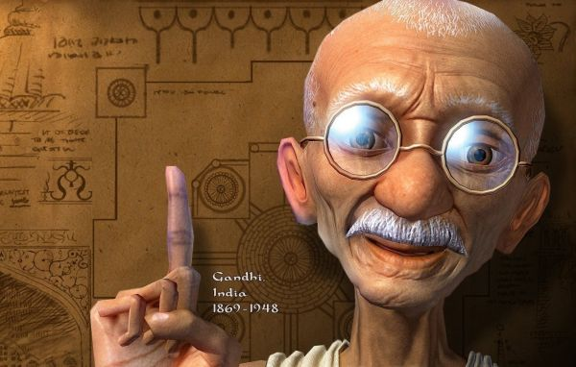
Le preguntaron a Mahatma Gandhi cuales eran los factores que destruyen al ser humano. Les respondió así:
La Política sin principios
El Placer sin compromiso
La Riqueza sin trabajo
La Sabiduría sin carácter
Los Negocios sin moral
La Ciencia sin humanidad
Y la Oración sin caridad.
La vida me ha enseñado que la gente es amable, si yo soy amable; que las personas están tristes, si estoy triste; que todos me quieren, si yo los quiero; que todos son malos, si yo los odio; que hay caras sonrientes, si les sonrío; que hay caras amargas, si estoy amargado; que el mundo está feliz, si yo soy feliz; que la gente es enojona, si yo soy enojón; que las personas son agradecidas, si yo soy agradecido.
La vida es como un espejo: Si sonrío, el espejo me devuelve la sonrisa.
La actitud que tome frente a la vida, es la misma que la vida tomará ante mí”

Slide 55
Muchas gracias
dianasalej@gmail.com
Tel 2145107 - 3005555943

